Slide 1

«Предметно – пространственная среда-
основа формирования культуры безопасности детей 4-5 лет»
Воспитатель:
Зотова Е.А.

Slide 2
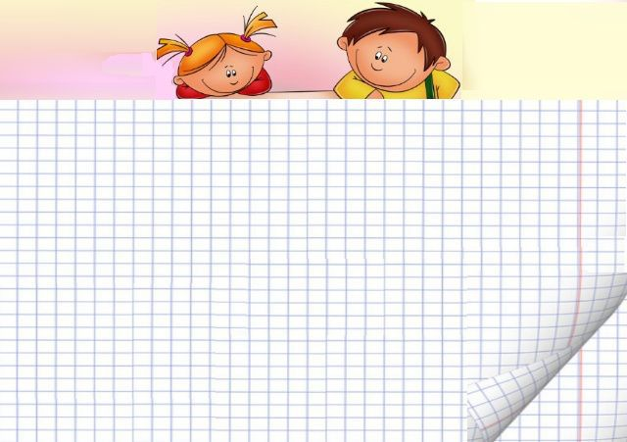
Нет такой стороны воспитания, на которую обстановка не оказывала бы влияние, нет способности, которая находилась бы в прямой зависимости от непосредственно окружающего ребенка конкретного мира… Тот, кому удастся создать такую обстановку, облегчит свой труд в высшей степени.
Среди нее ребенок будет жить – развиваться собственно самодовлеющей жизнью, его духовный рост будет совершенствоваться из самого себя, от природы…
Е. И. Тихеева

Slide 3

Предметно – пространственная развивающая образовательная среда организована с учётом требований ФГОС, ФОП ДО, где чётко прослеживаются все пять образовательных областей:
1) Социально-коммуникативного развития,
2) Познавательного развития,
3) Речевого развития,
4) Художественно-эстетического развития,
5) Физического развития.

Slide 4
Требования к предметно – пространственной развивающей образовательной среде:
-содержательно-насыщенная;
-трансформируемая;
-полифункциональная;
-вариативная;
-доступная;
-безопасная.

Slide 5
При построении предметно – пространственной развивающей среды учитывались следующие принципы:
1. принцип дистанции, позиции при взаимодействии;
2. принцип активности, самостоятельности, творчества;
3. принцип стабильности, динамичности;
4. принцип комплексирования и гибкого зонирования;
5. принцип эмоциогенности среды, индивидуальной комфортности и эмоционального благополучия каждого ребёнка и взрослого;
6. принцип сочетания привычных и неординарных элементов в эстетической организации среды;

Slide 6
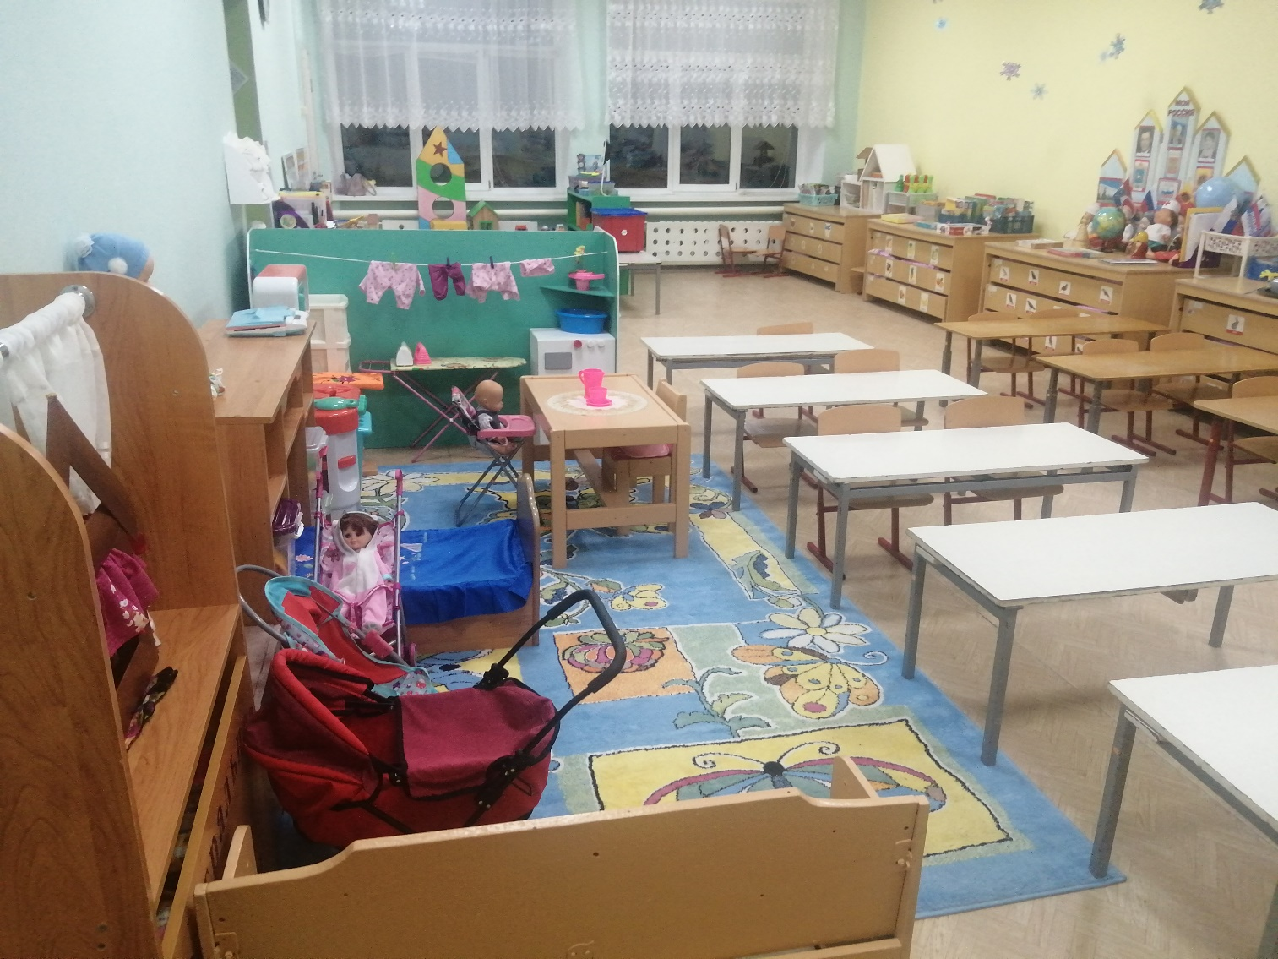
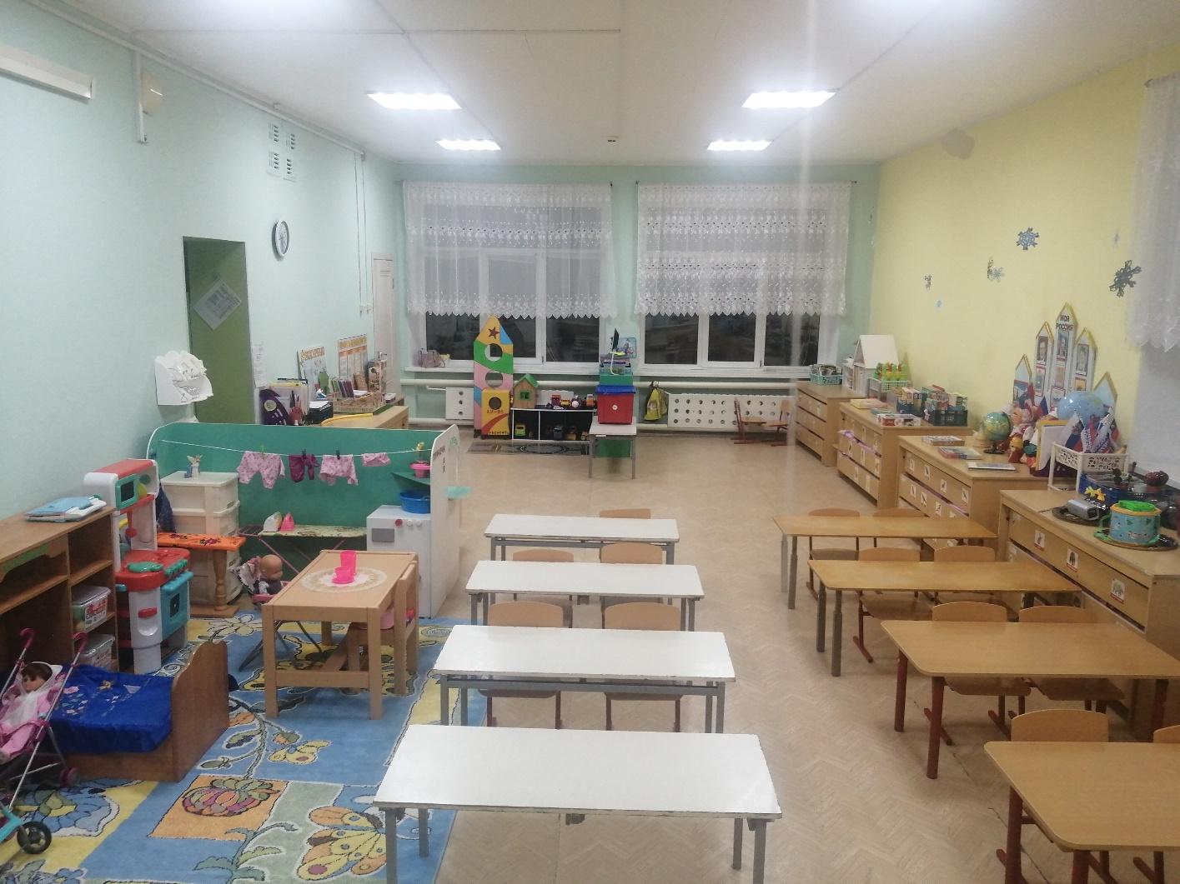
Общий вид средней группы дошкольного возраста общеразвивающей направленности «Звёздочки»

Slide 7
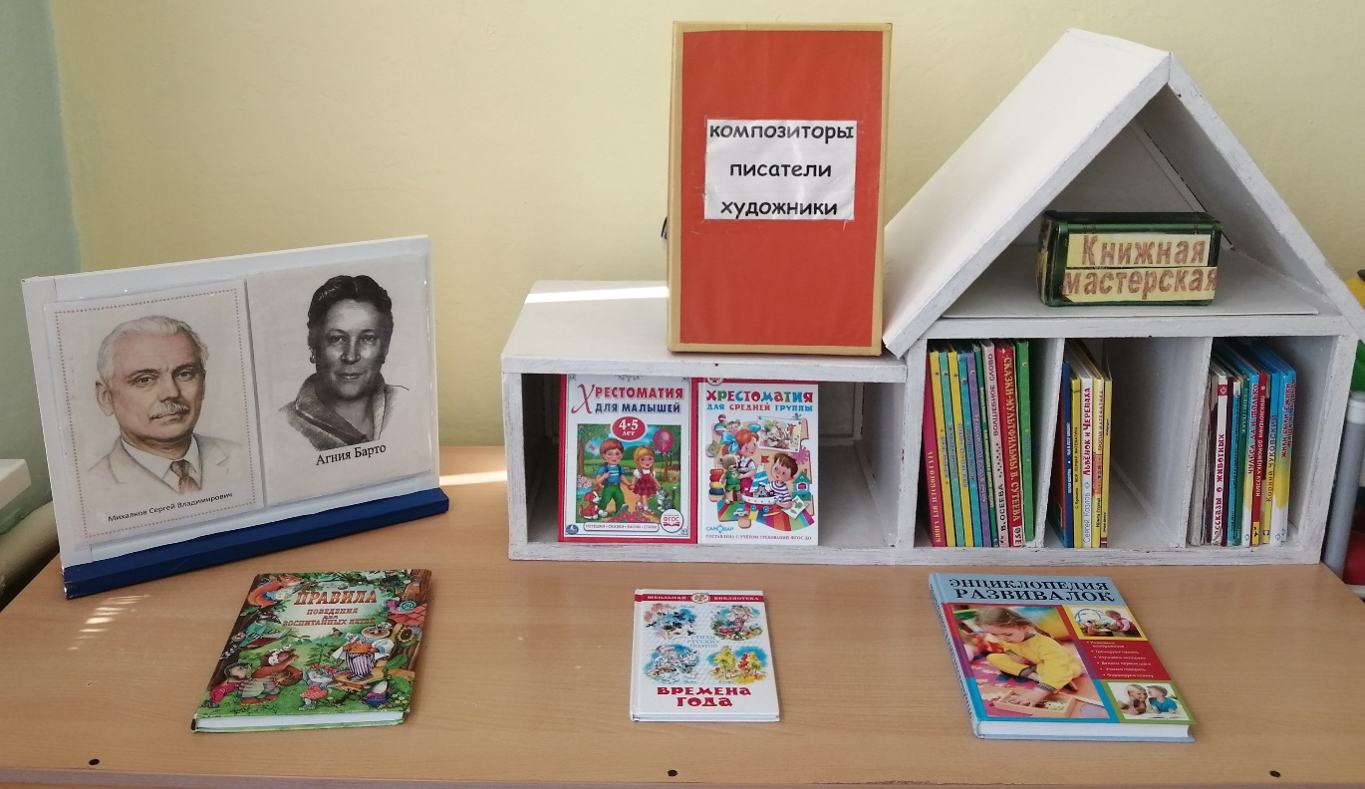
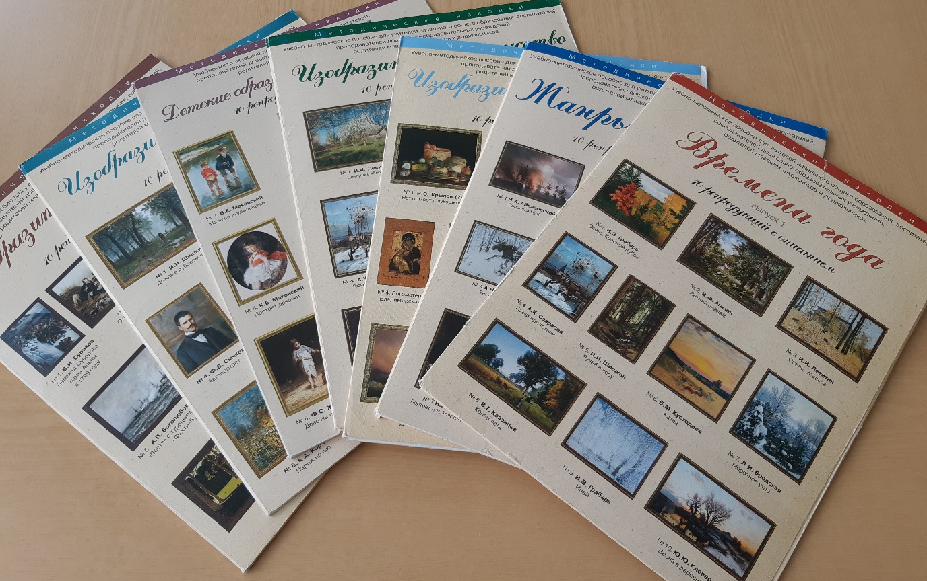
Направление: Речевое развитие
Центр «В гостях у книжки»

Slide 8
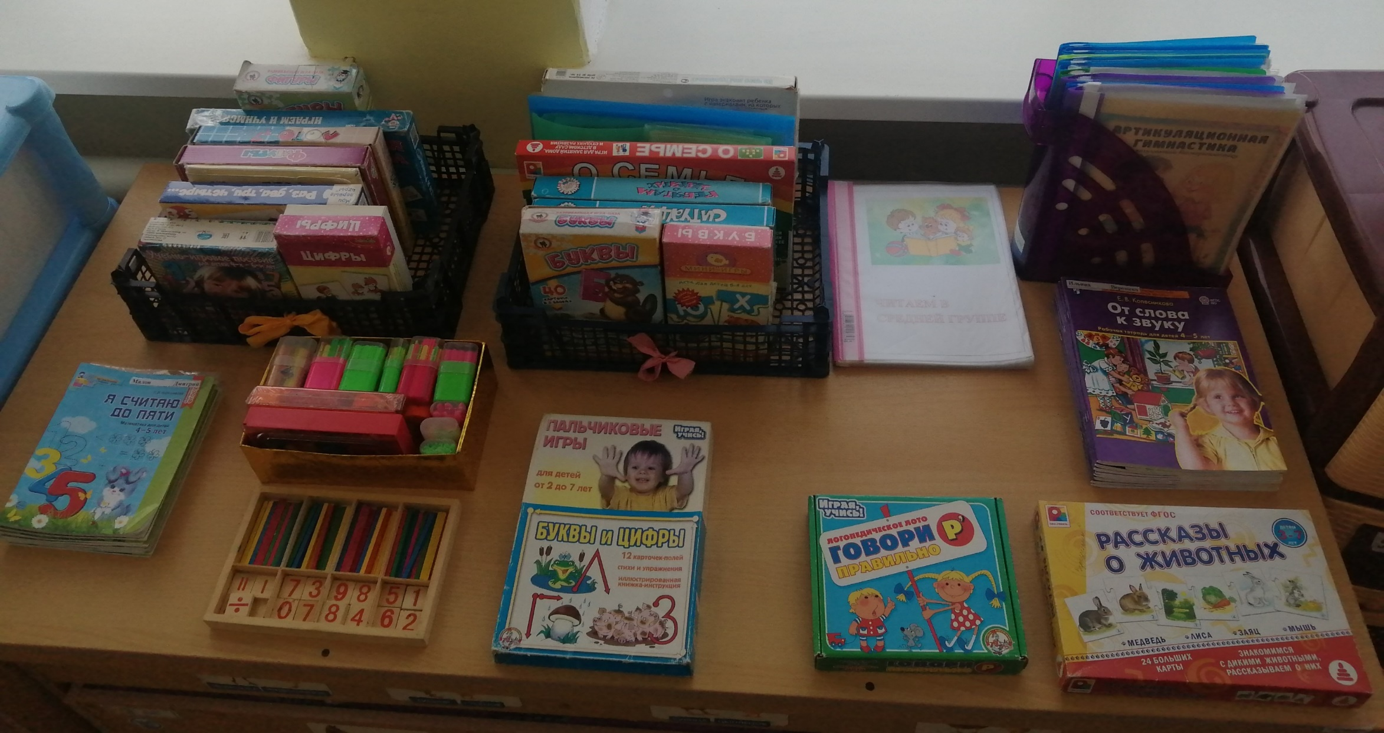
Центр «Речевичок»

Slide 9
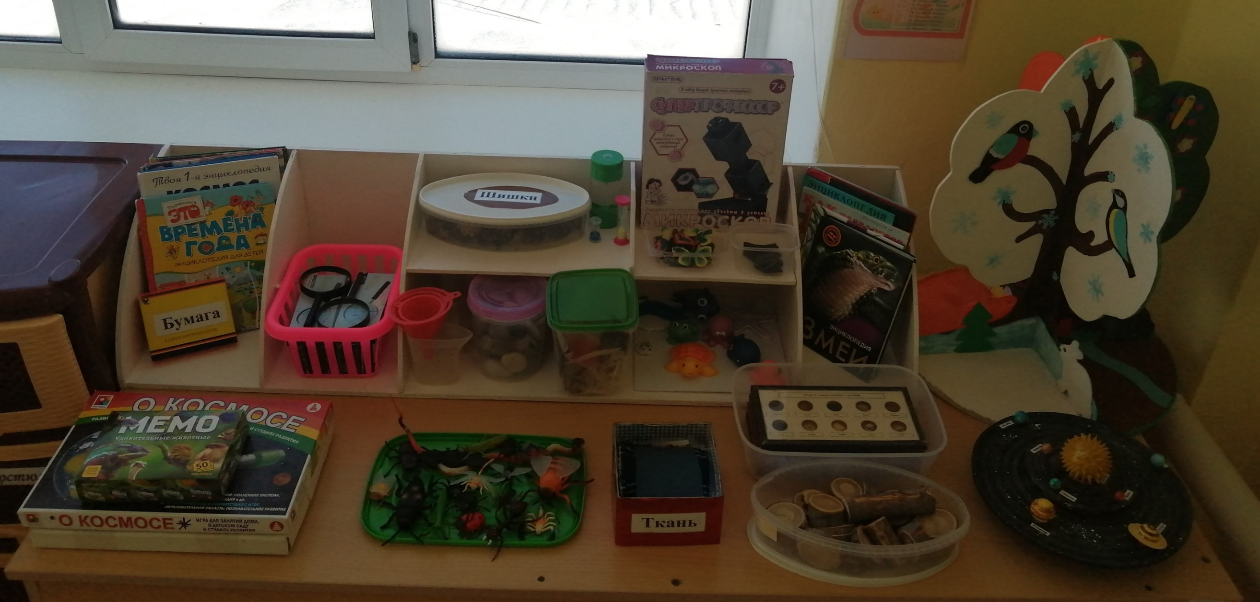
Направление: Познавательное развитие
Центр опытно-экспериментальной деятельности

Slide 10
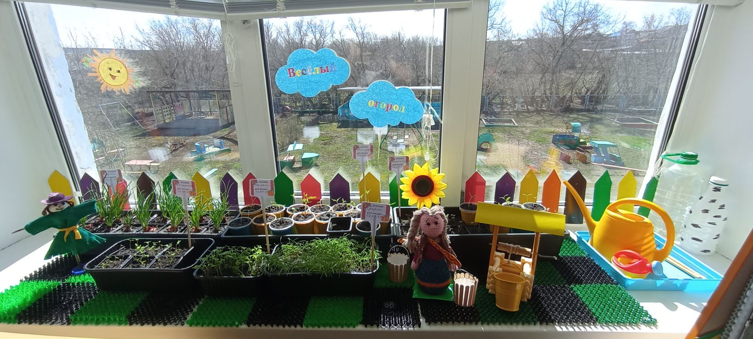
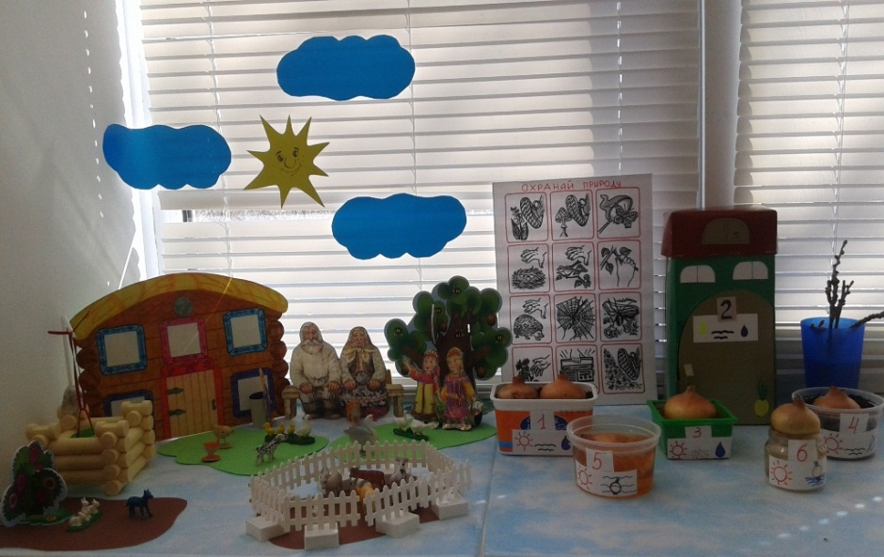
«Весёлый огород»

Slide 11
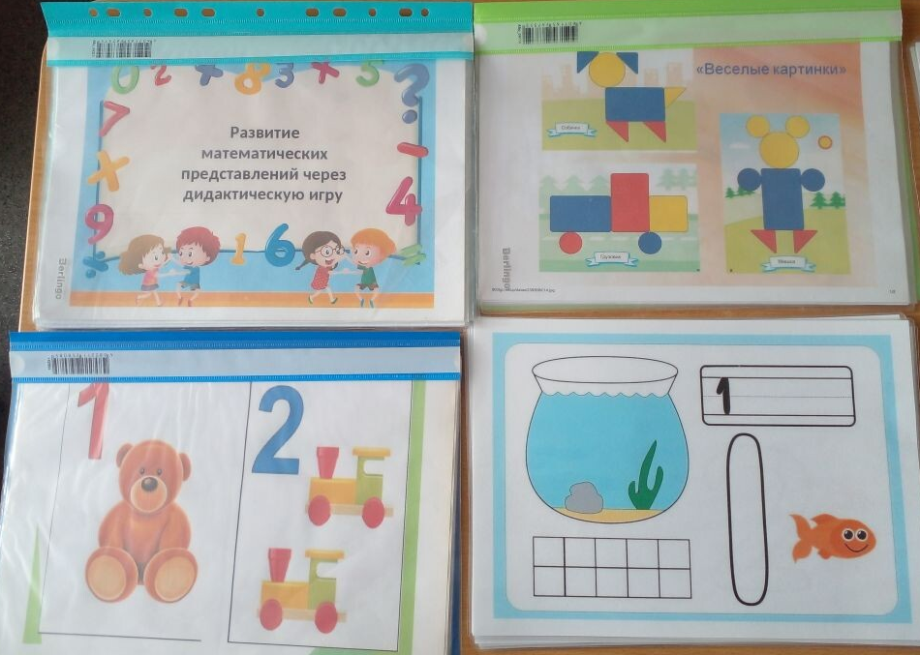

Центр «Развивай-ка» (математического и сенсорного развития)

Slide 12
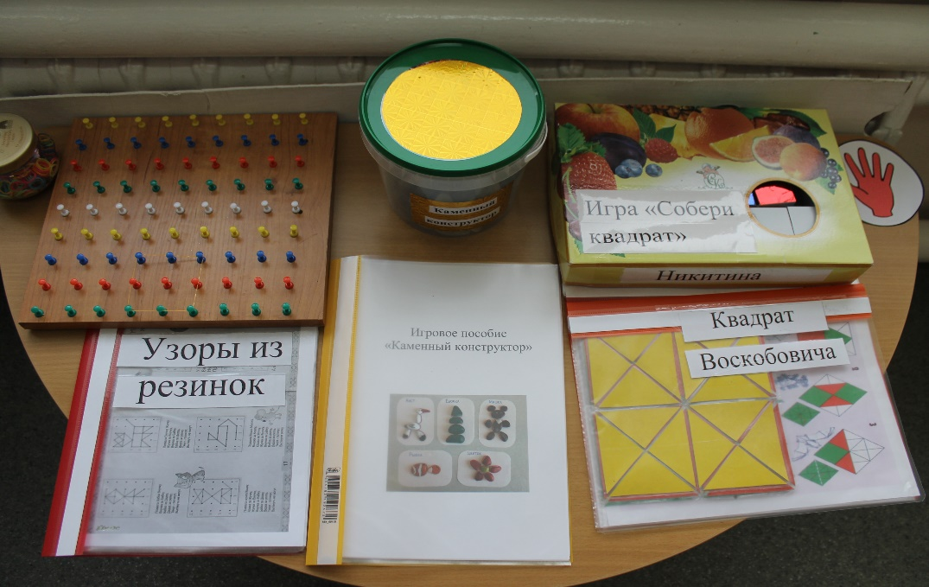
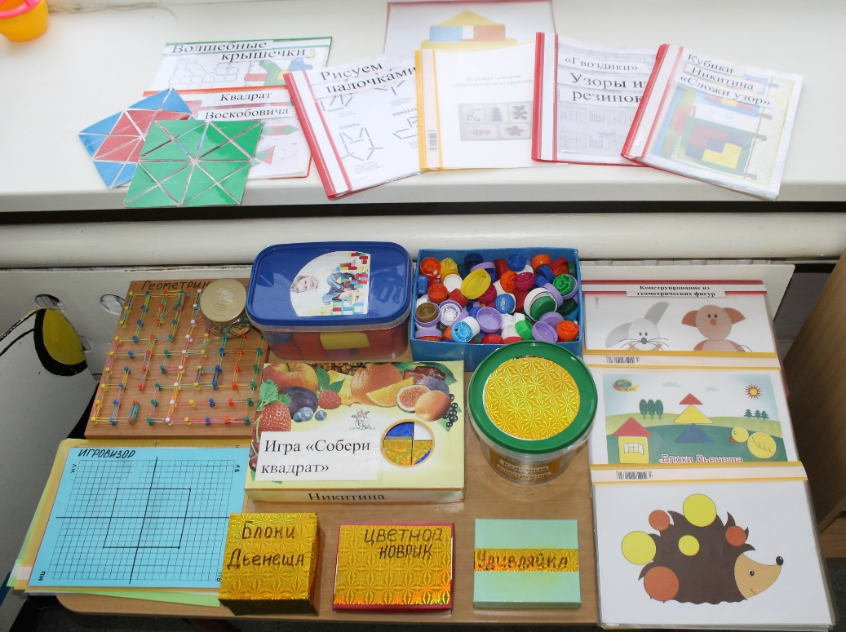

Slide 13
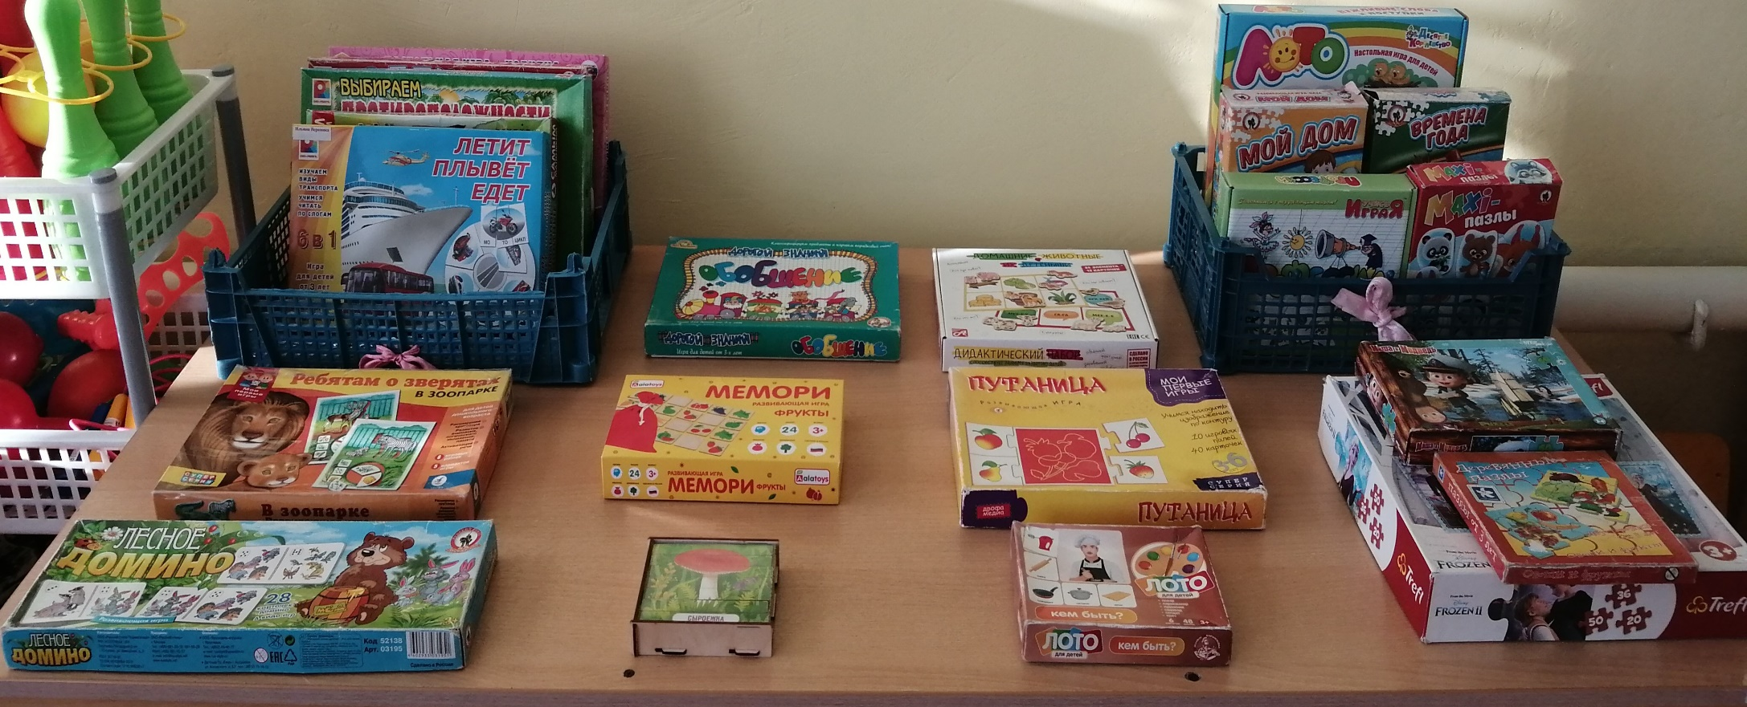
Центр дидактических игр

Slide 14
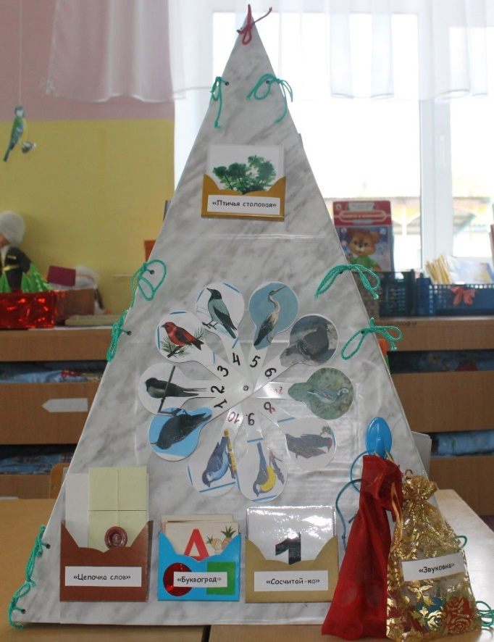
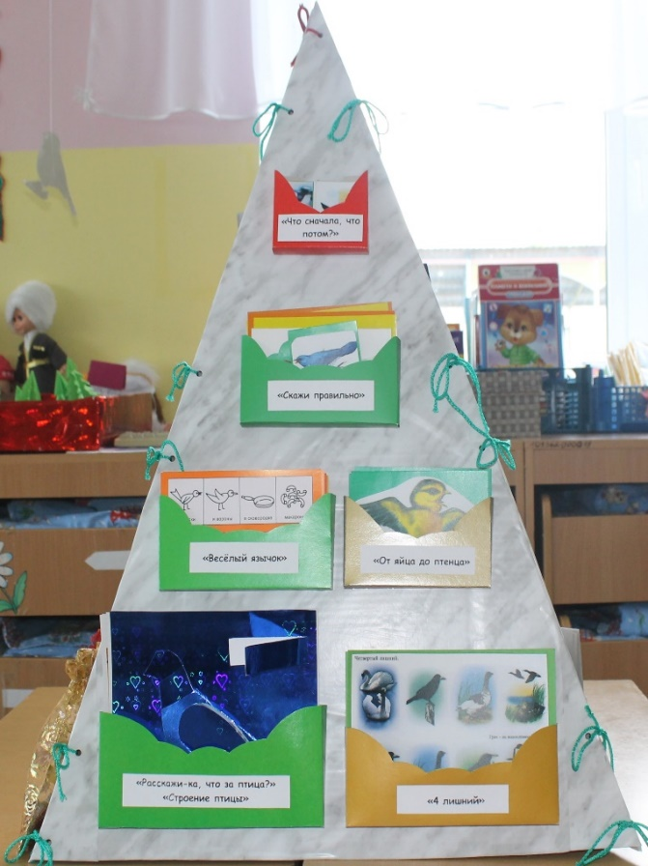
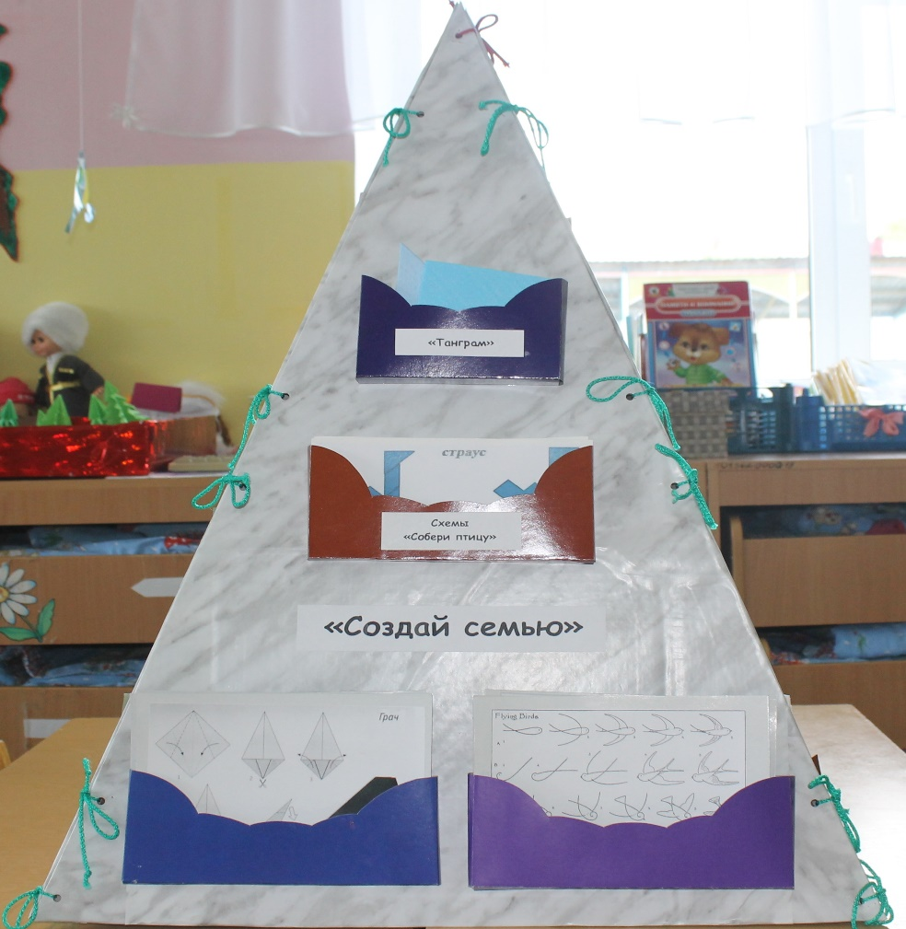
Многофункциональное игровое пособие для детей дошкольного возраста экологического содержания «Мир птиц»

Slide 15
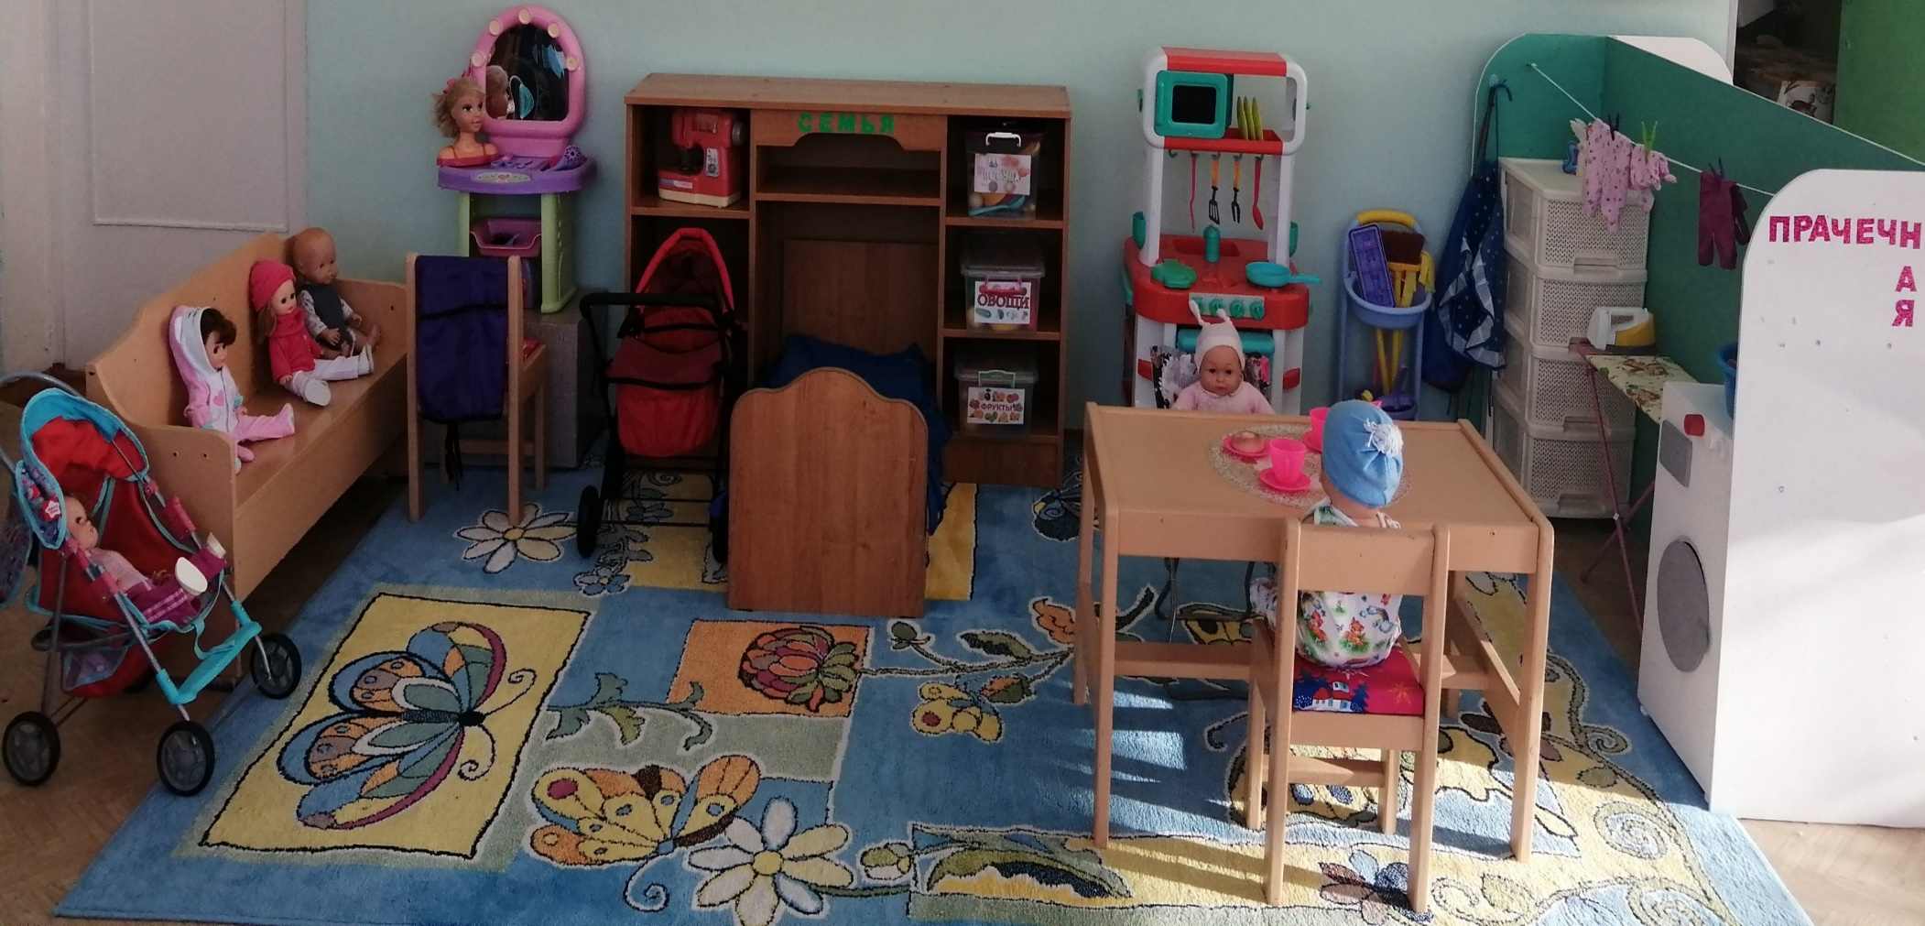
Направление: социально-личностное развитие
Центр сюжетно-ролевых игр

Slide 16
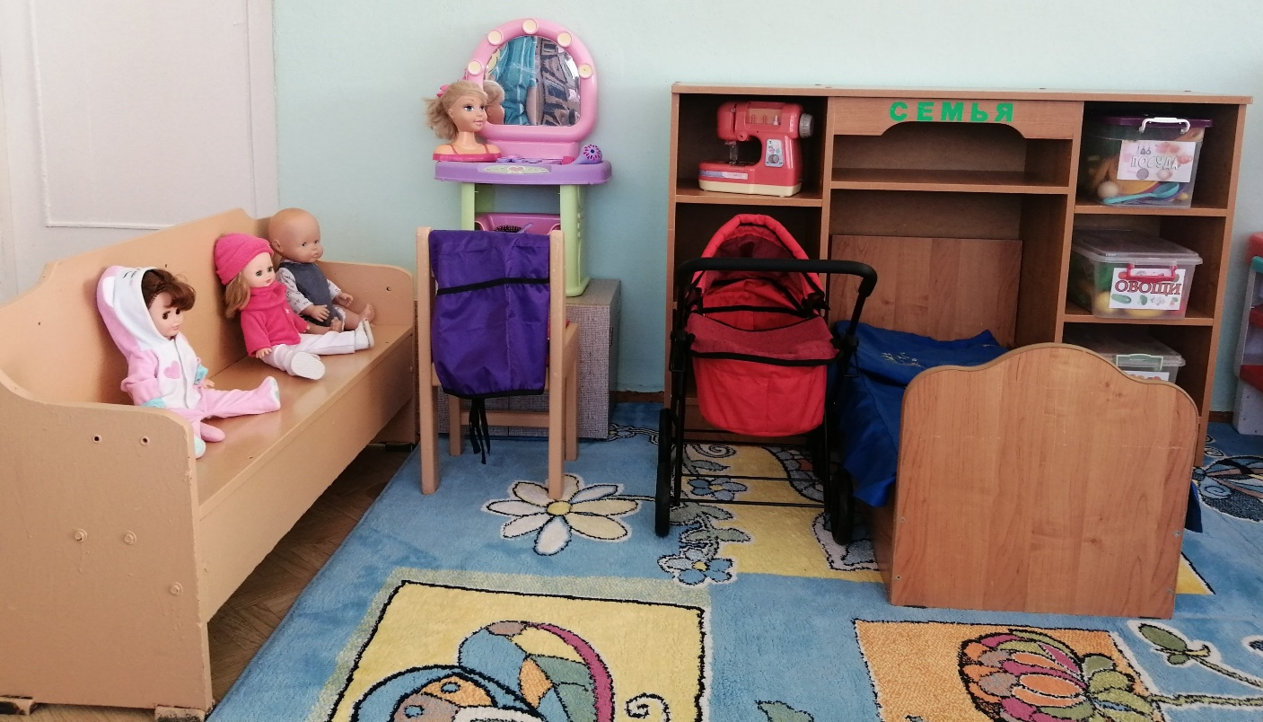
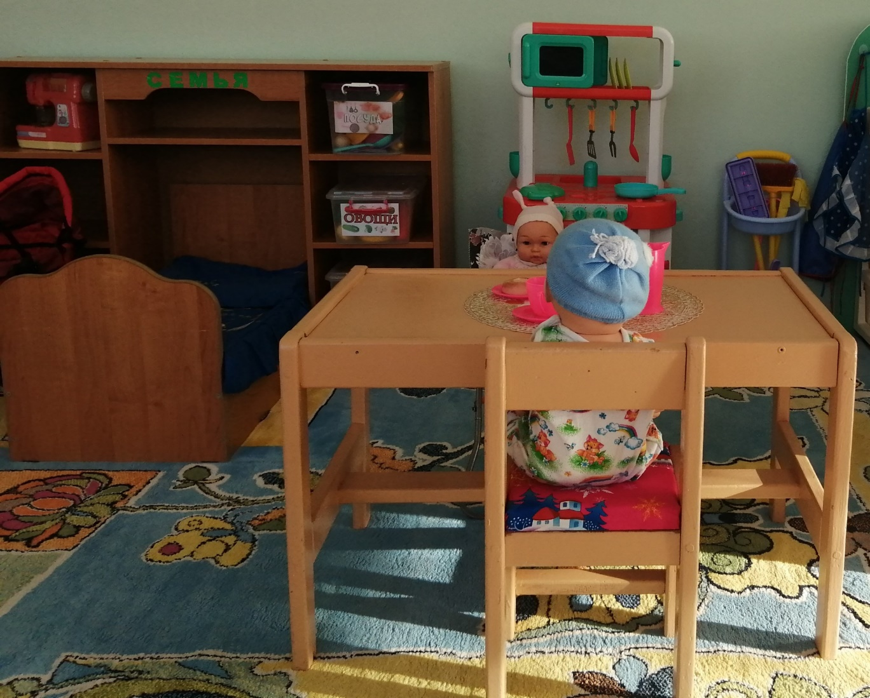
Центр «Семья»

Slide 17
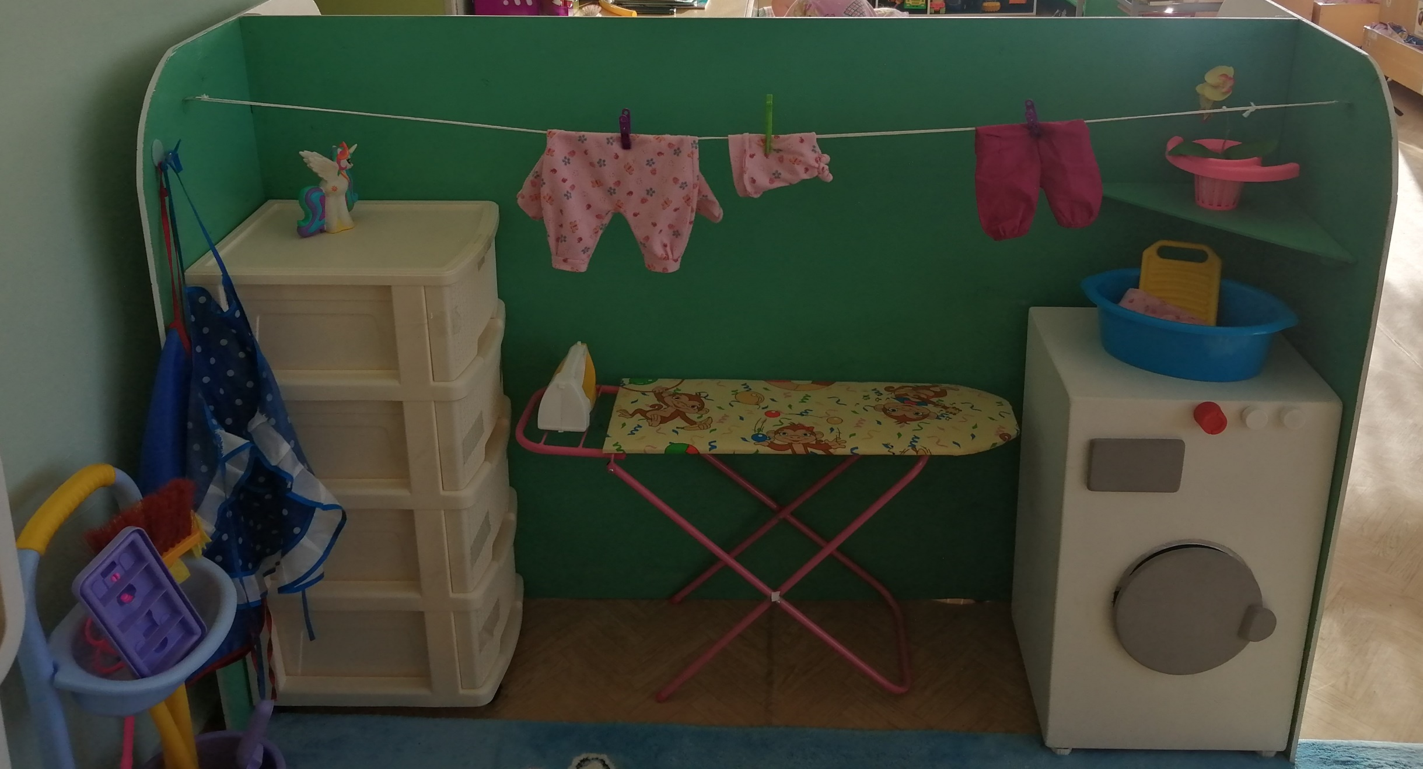
«Прачечная»

Slide 18
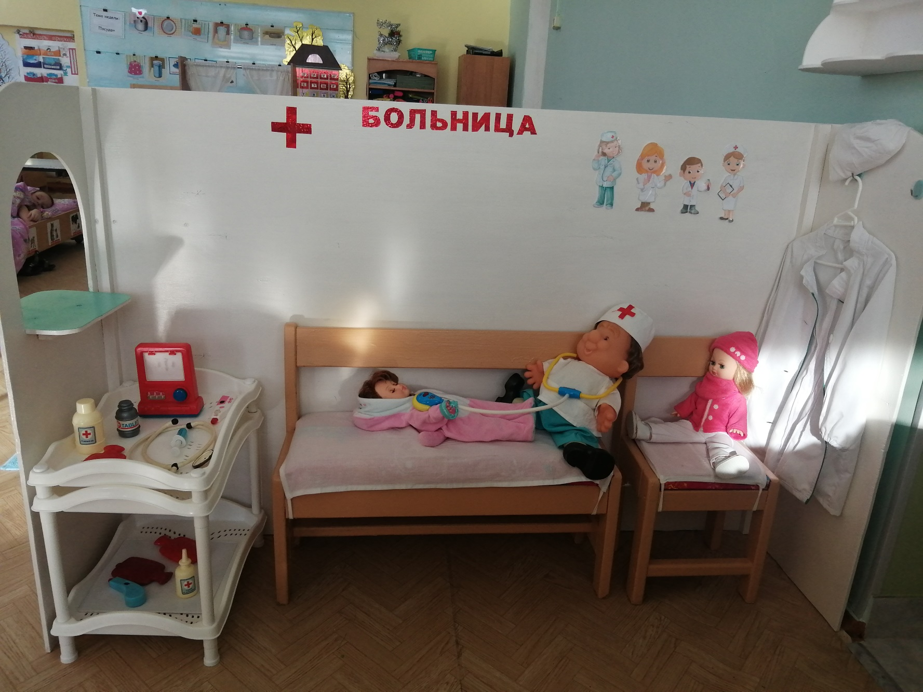
«Больница» и «Аптека»

Slide 19
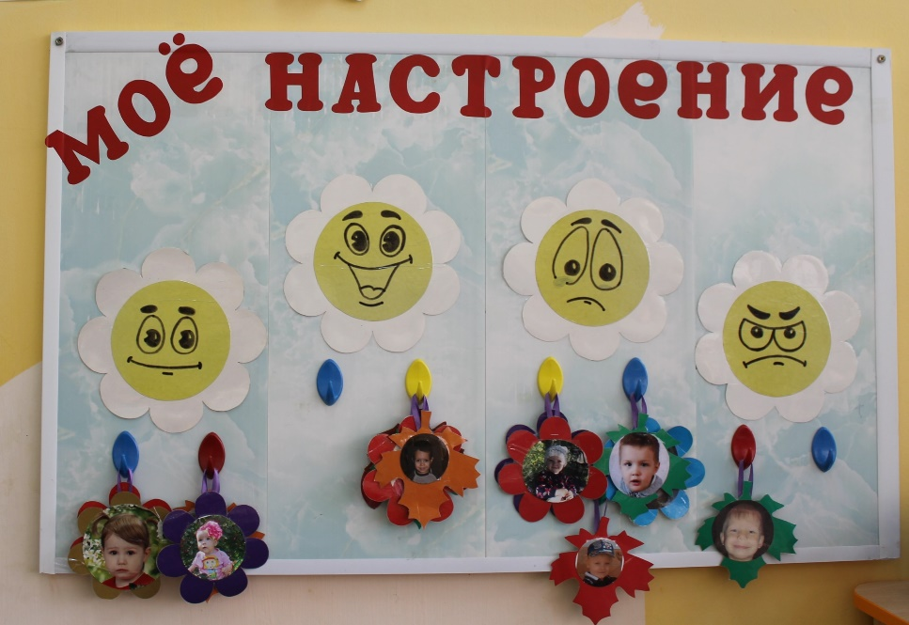
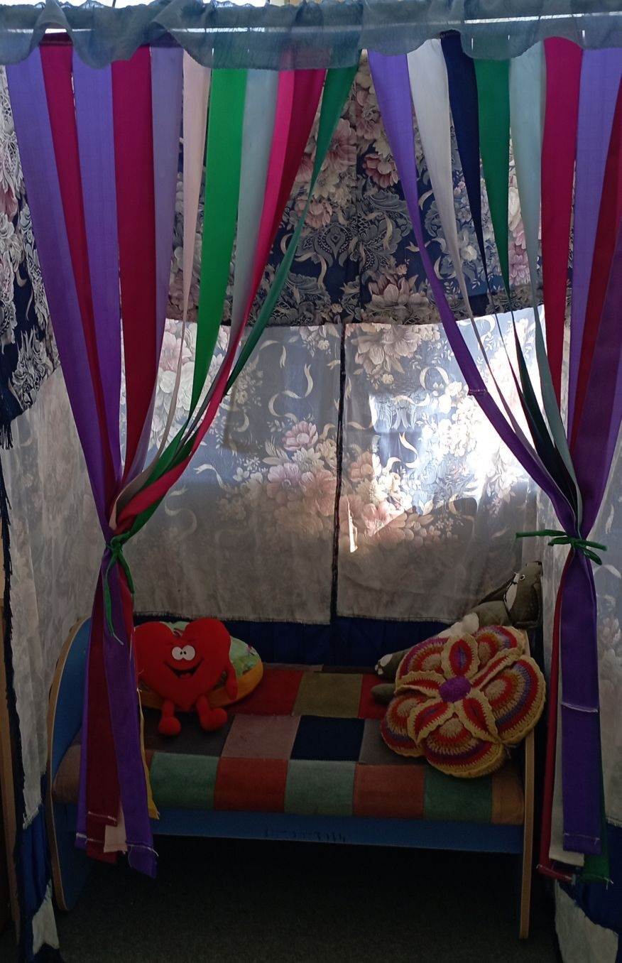
Центр уединения

Slide 20
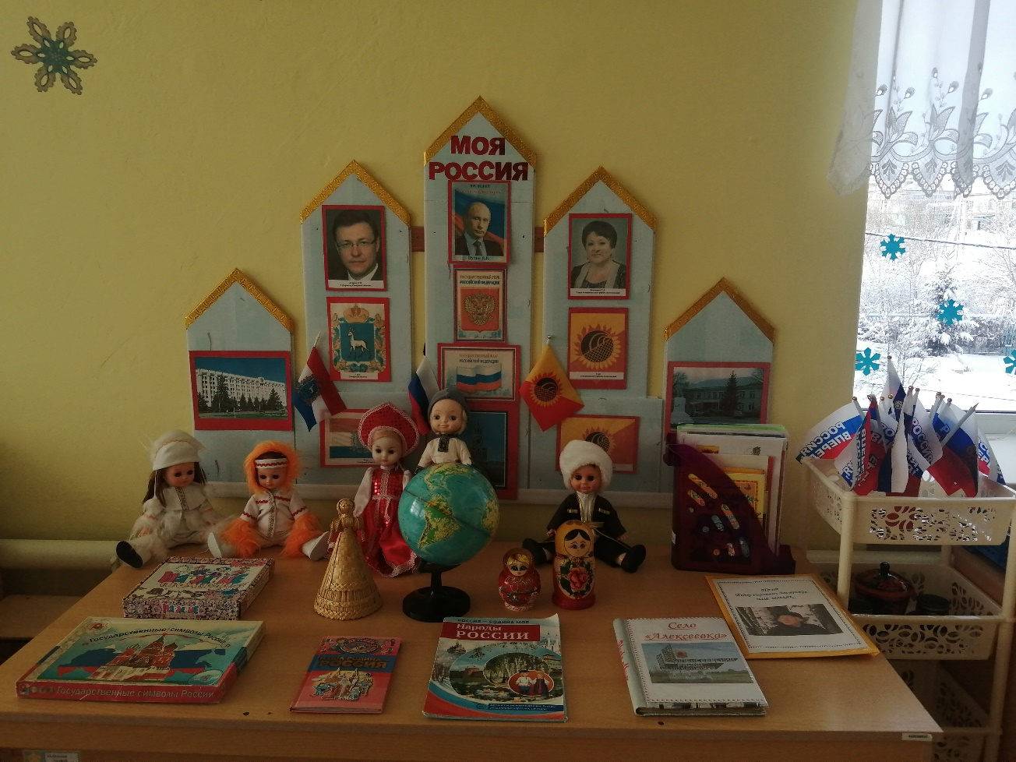
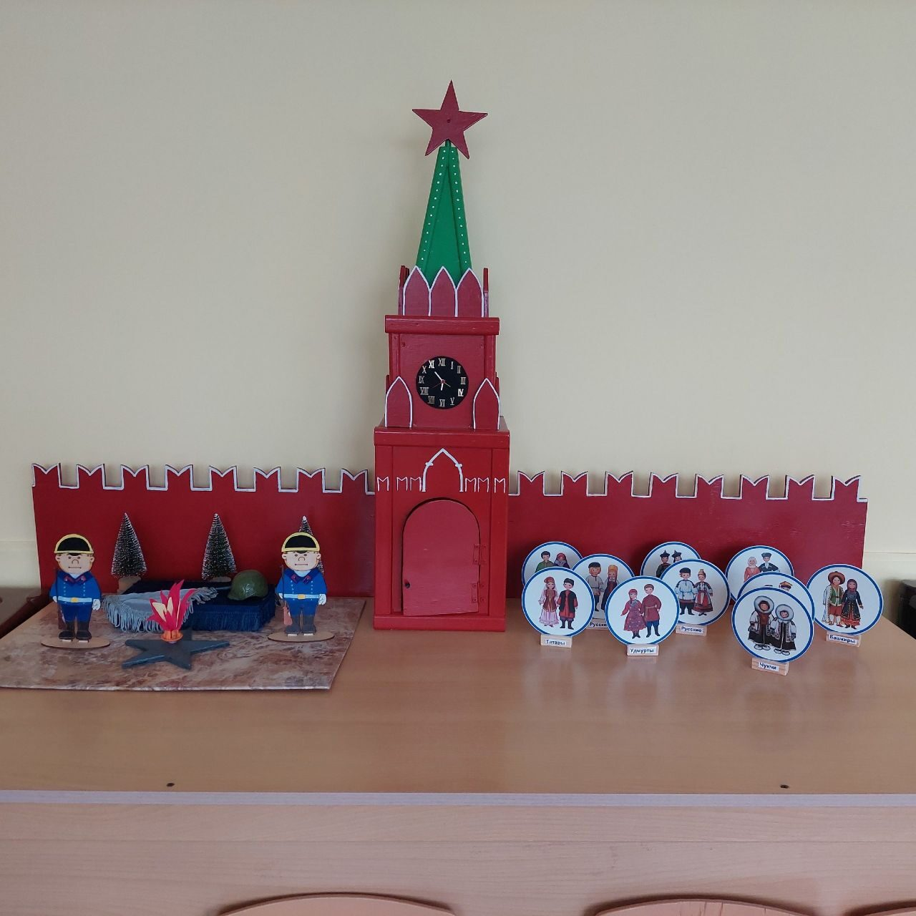
Центр краеведения и патриотизма

Slide 21
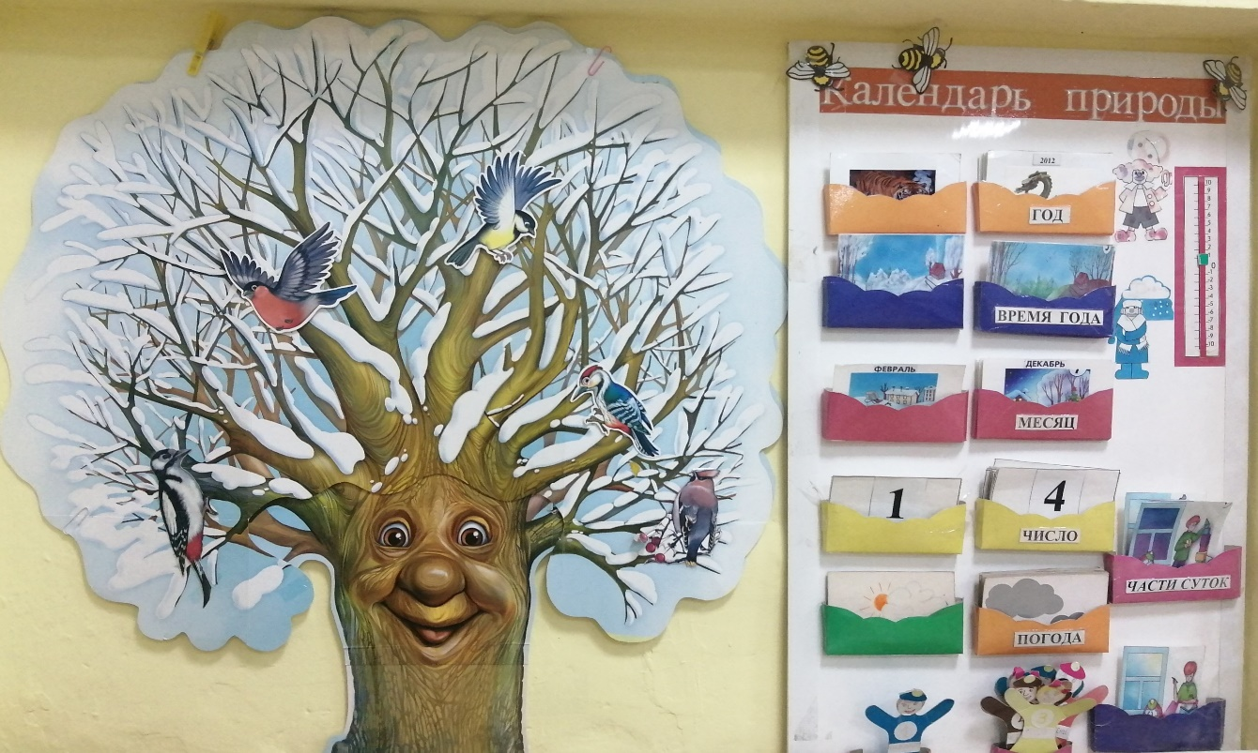
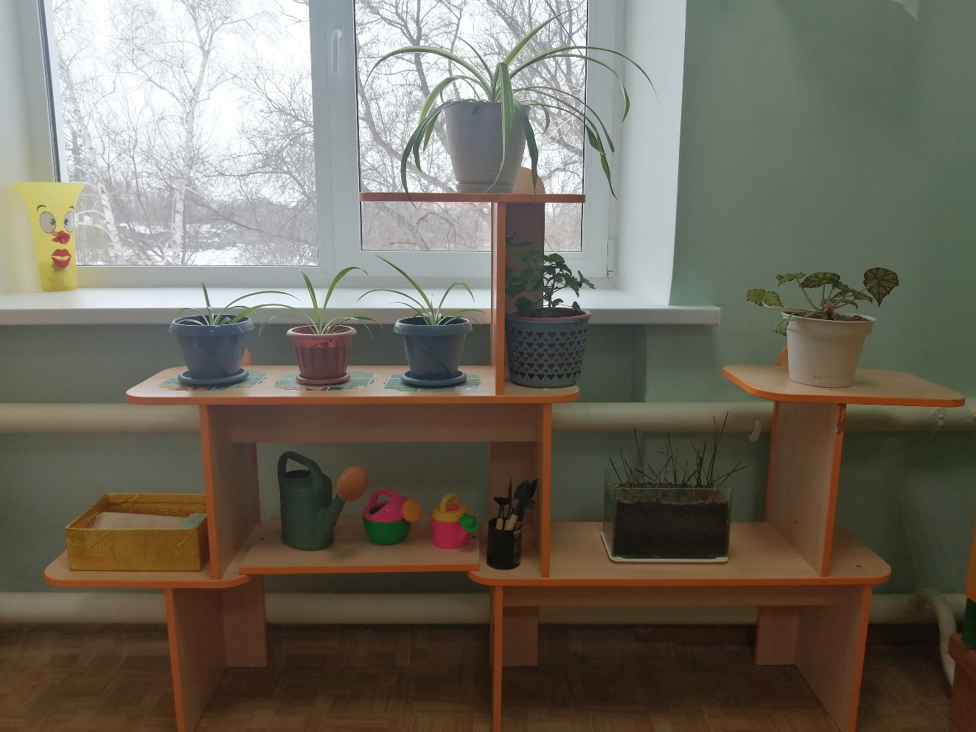
Центр природы

Slide 22
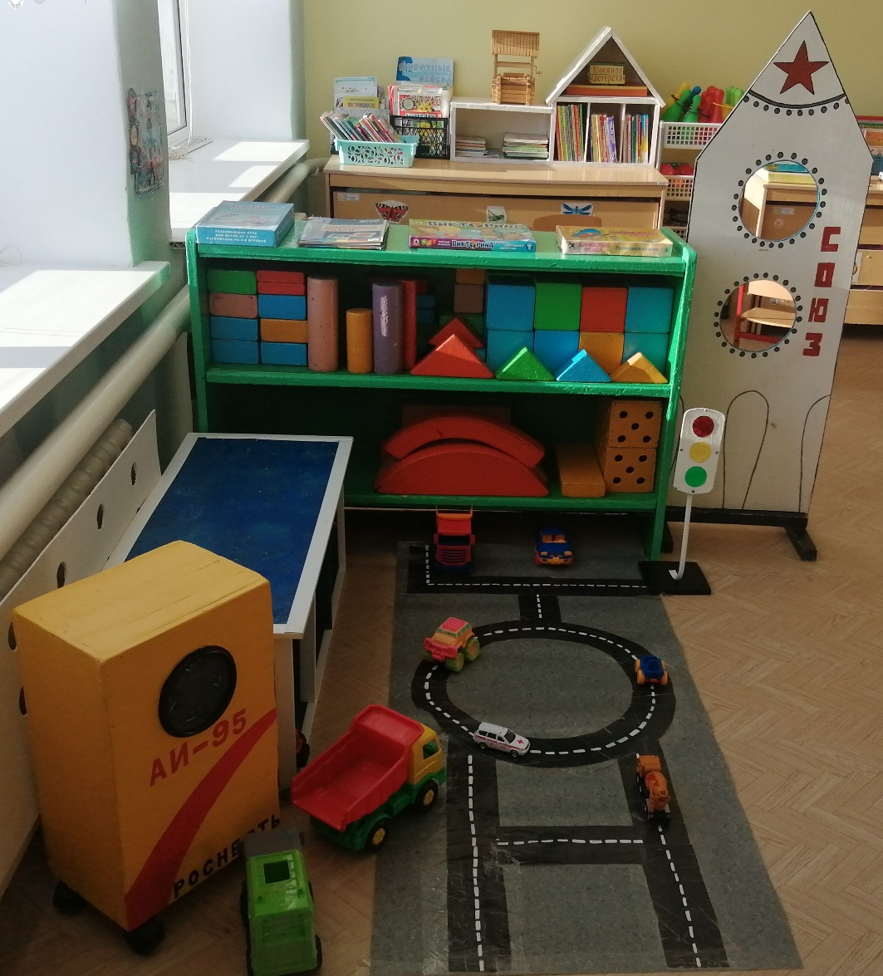
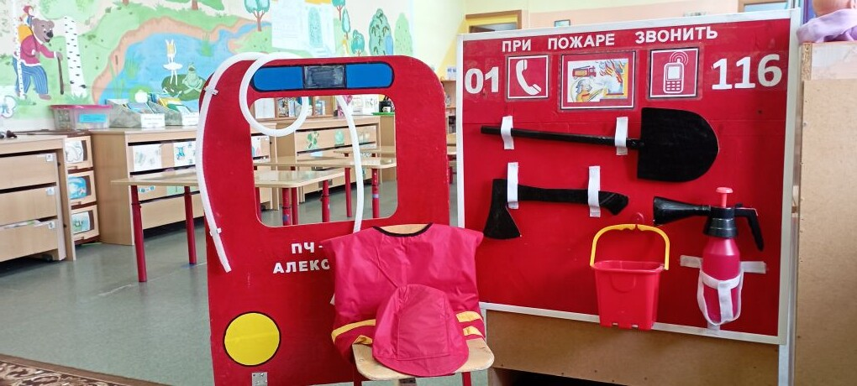
Центр безопасности

Slide 23
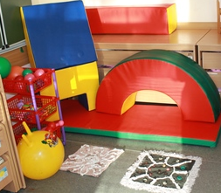
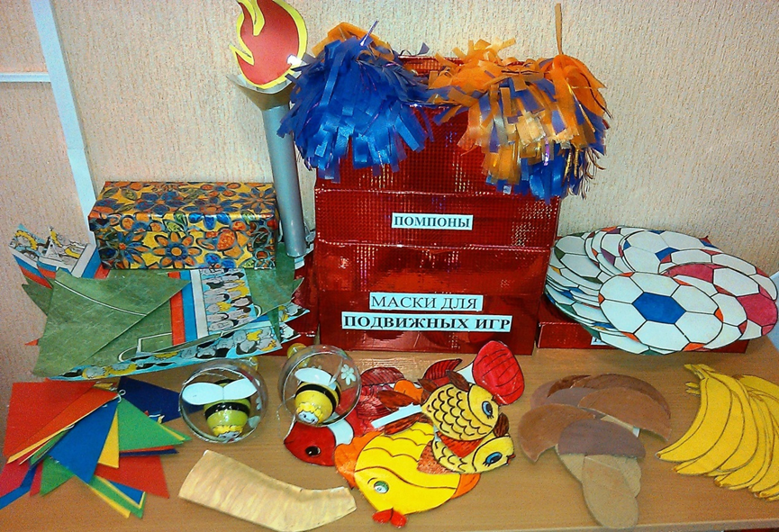
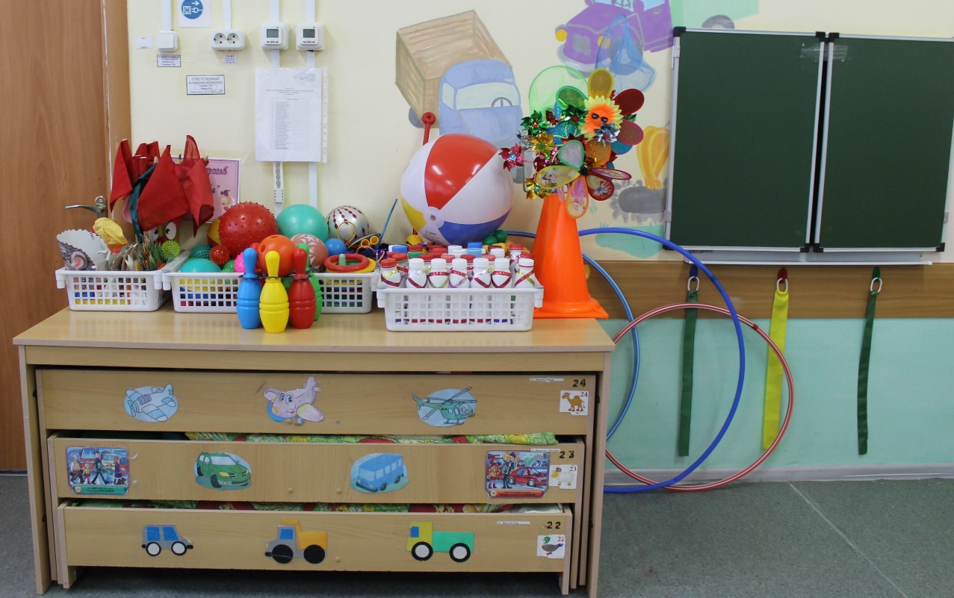
Направление: физическое развитие
Физкультурно-спортивный центр

Slide 24
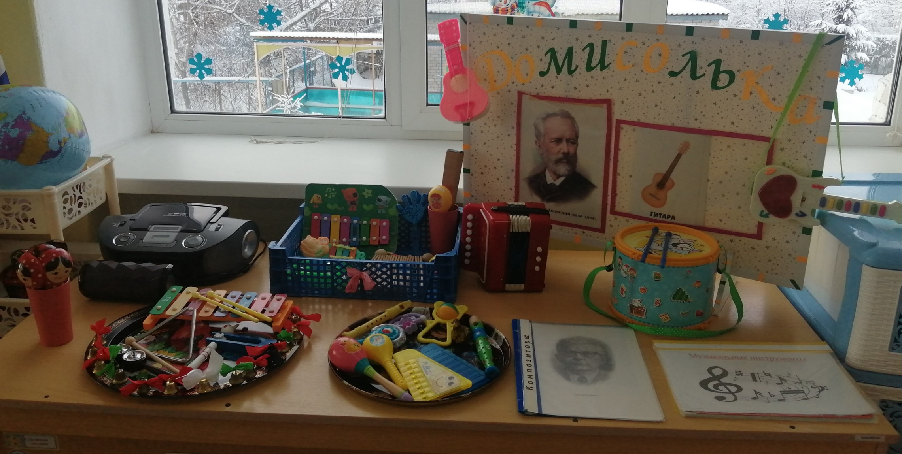
Центр музыки «Домисолька»

Slide 25
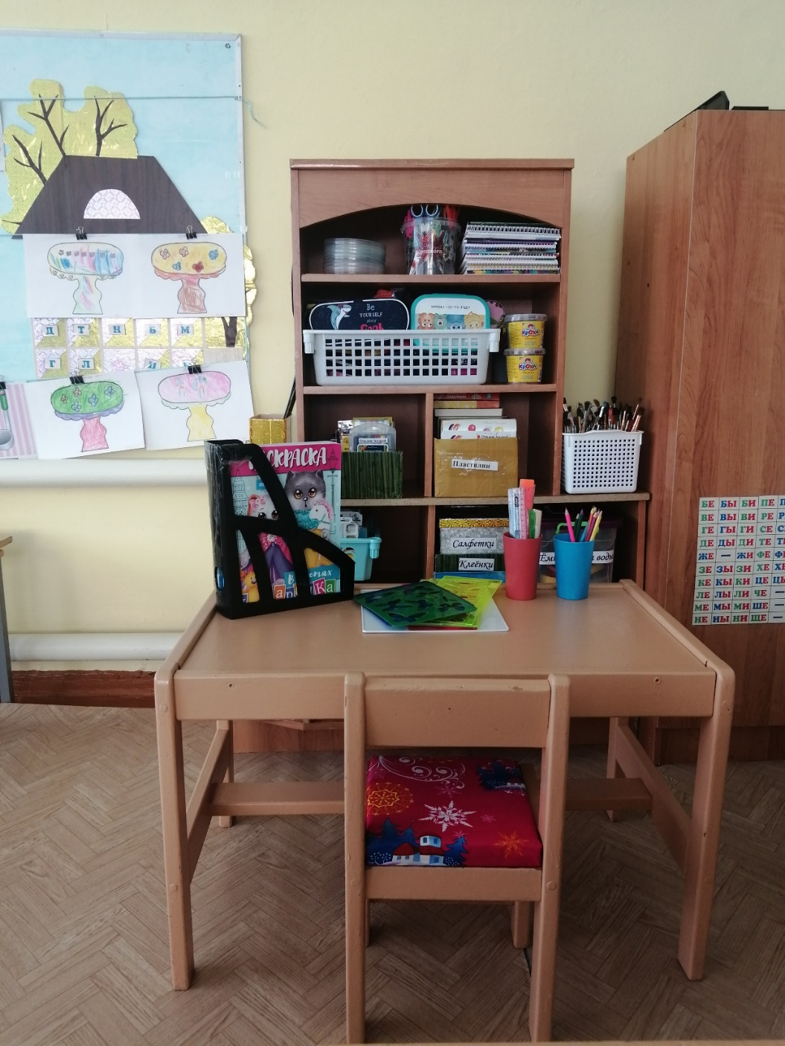
Центр художественного творчества

Slide 26
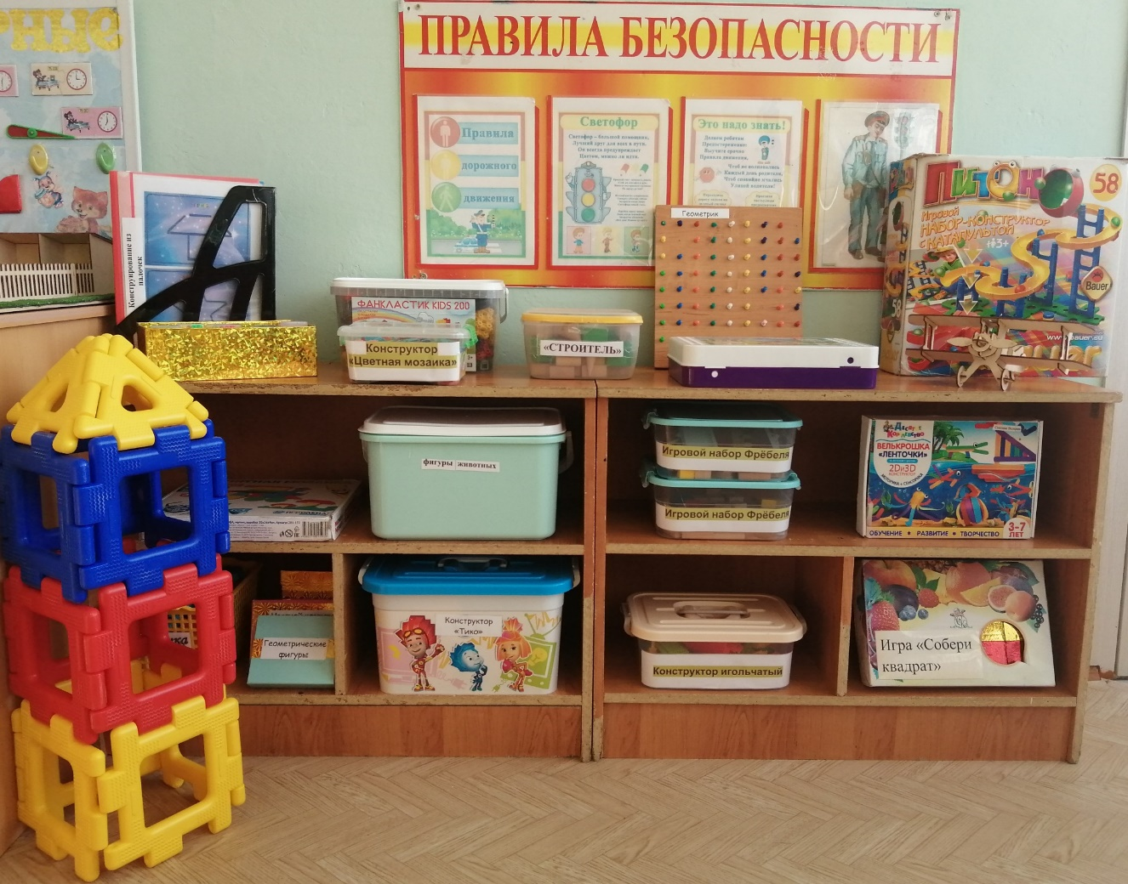
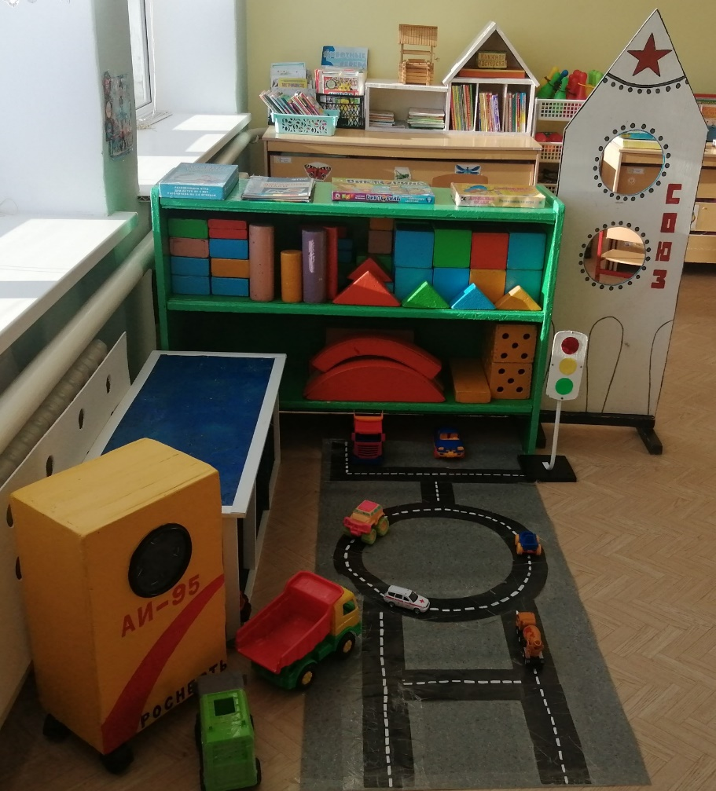
Центр конструирования

Slide 27
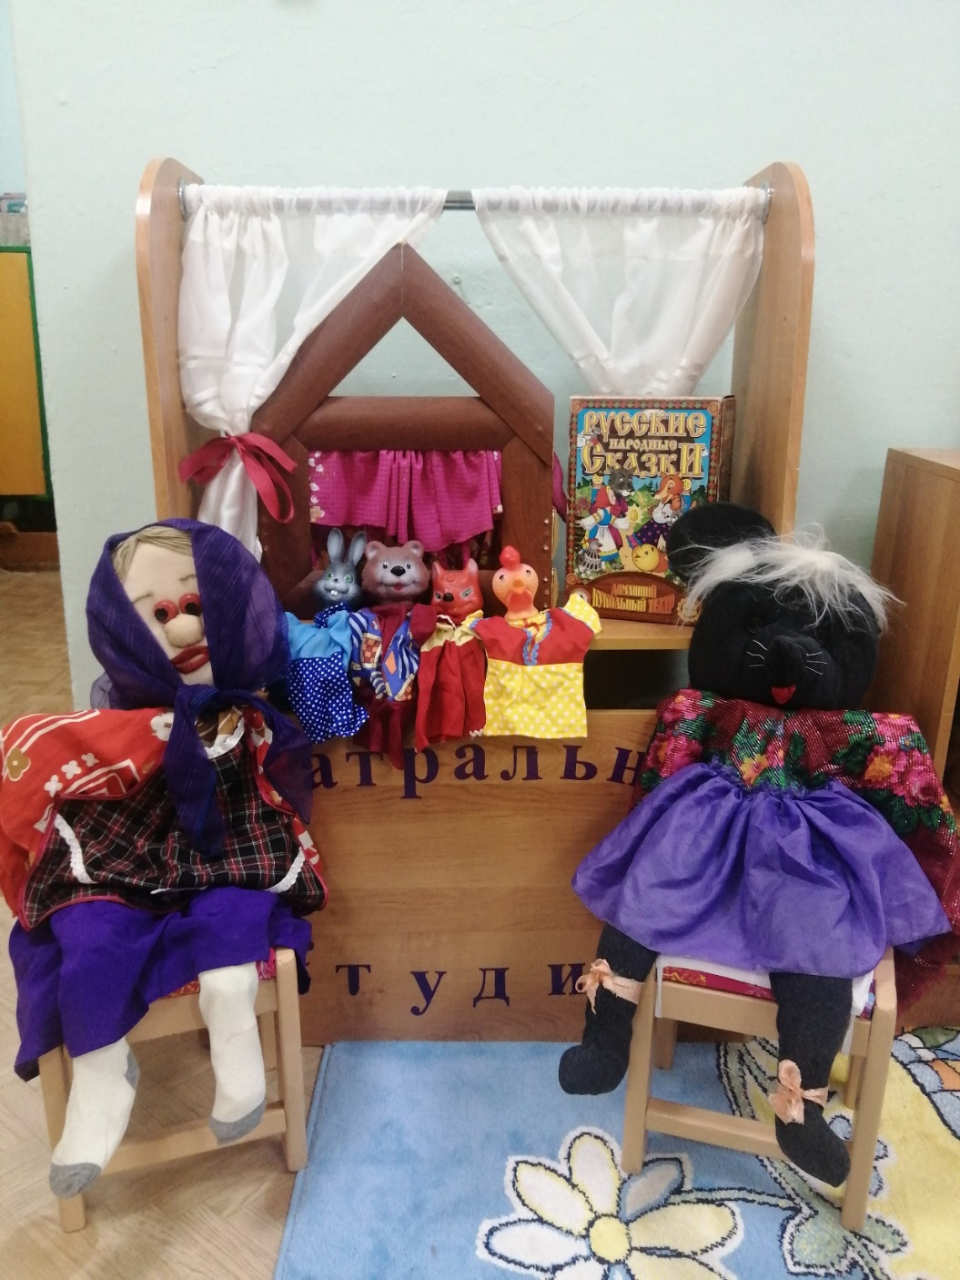
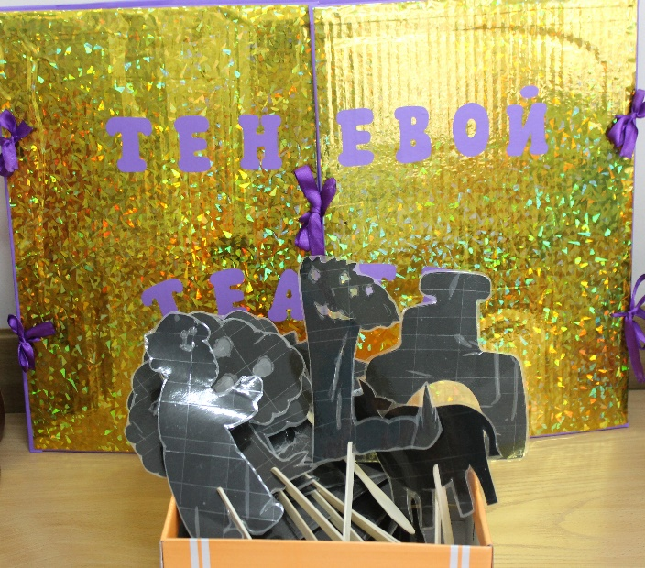
Центр «Театральная студия»

Slide 28
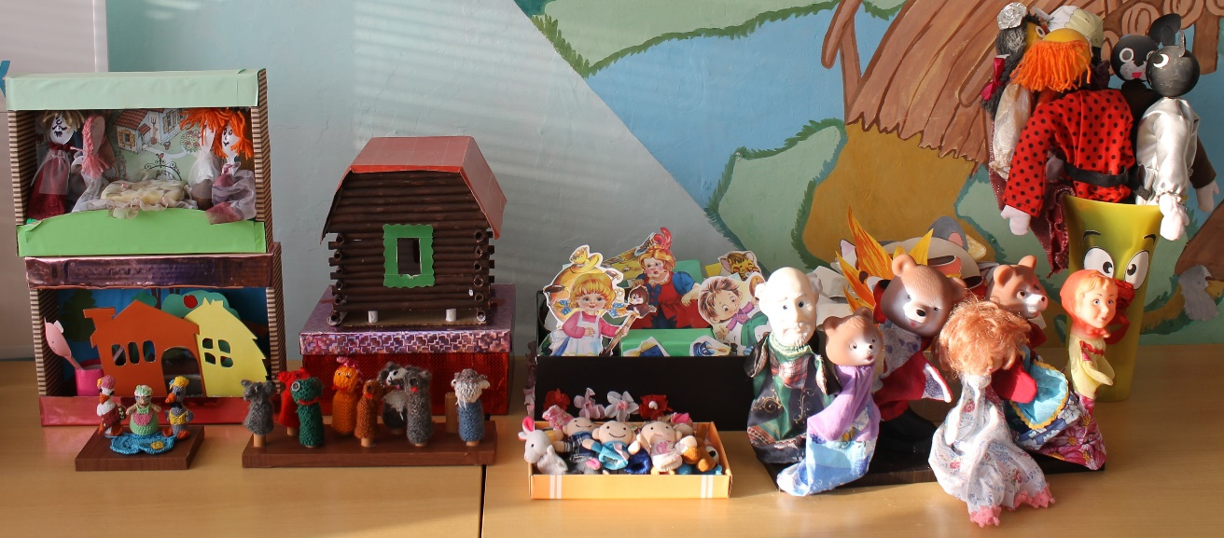
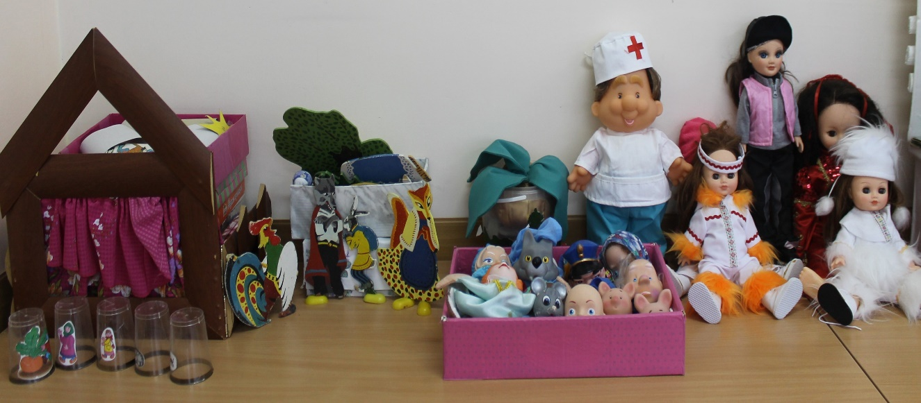

Slide 29
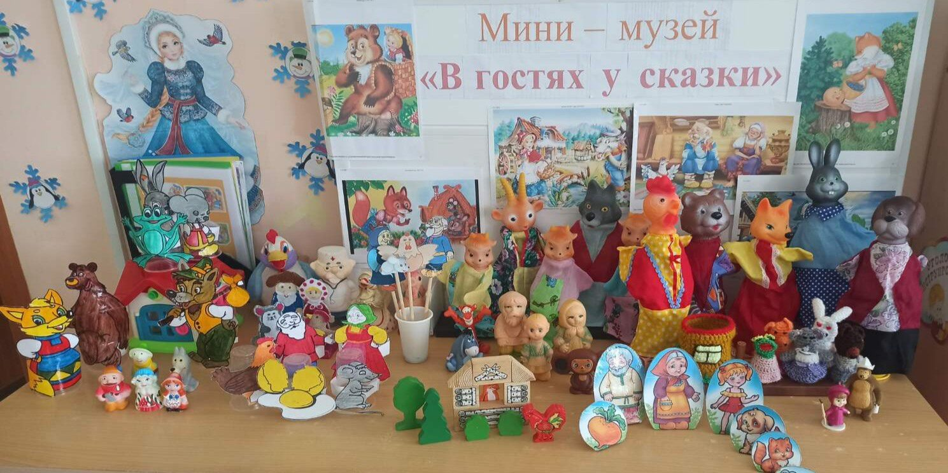
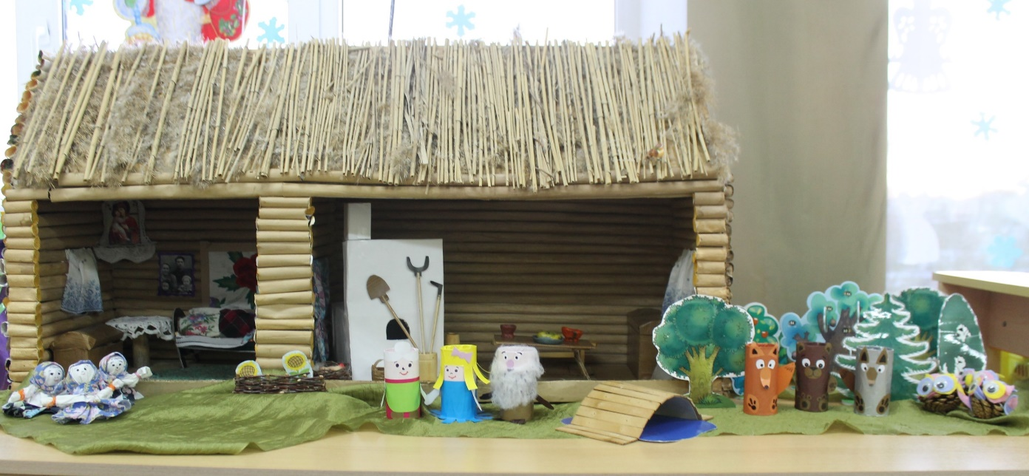
Мини – музеи, макеты и выставки в рамках календарно-тематического планирования

Slide 30
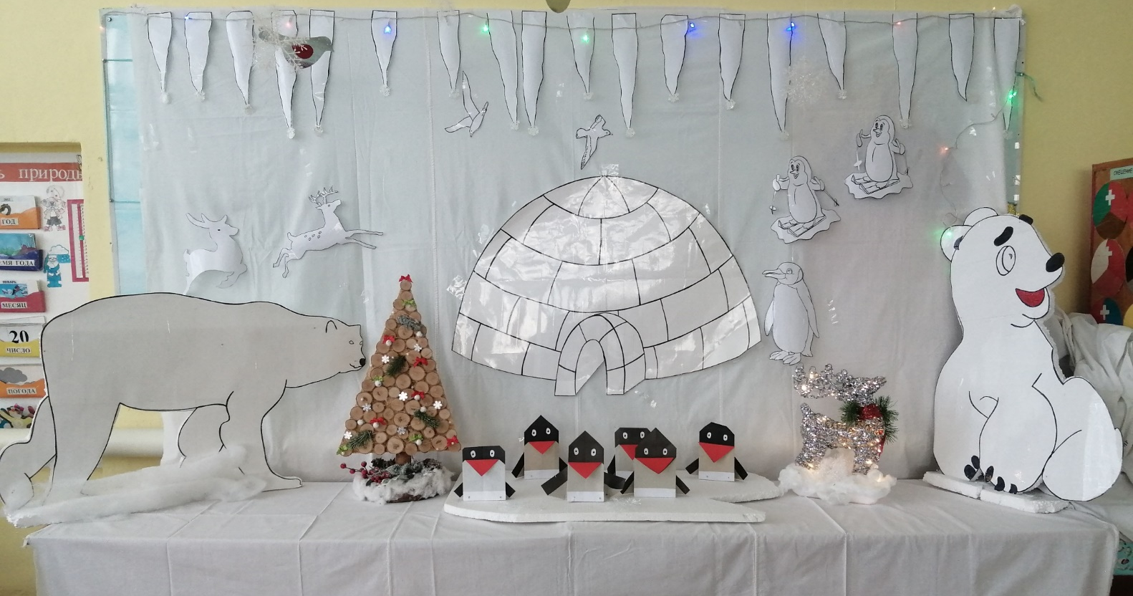
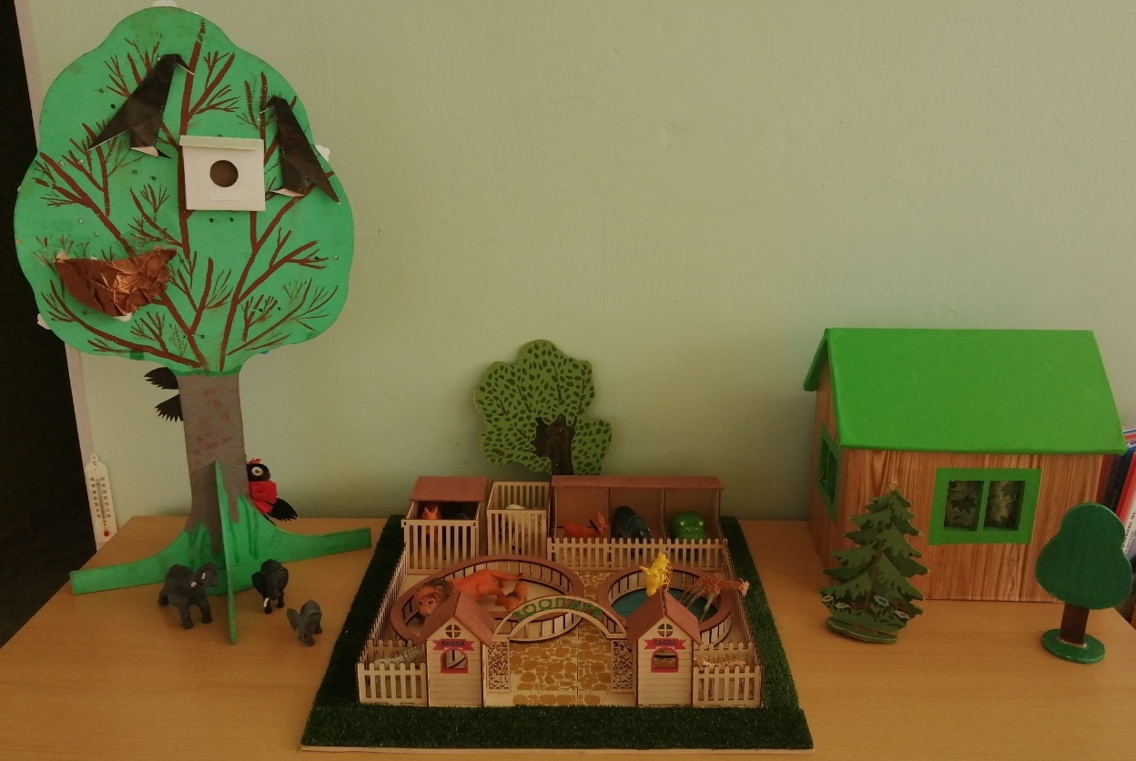
Макеты к проекту «Животные Севера и Жарких стран»

Slide 31
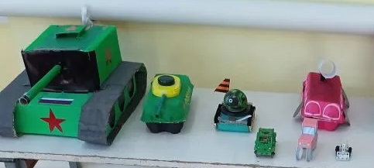
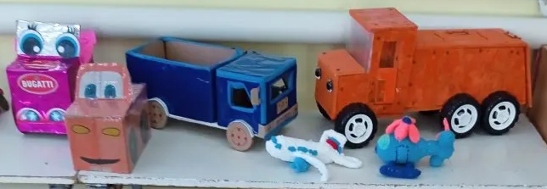
Выставка поделок из бросового материала в рамках проекта «Транспорт»

Slide 32
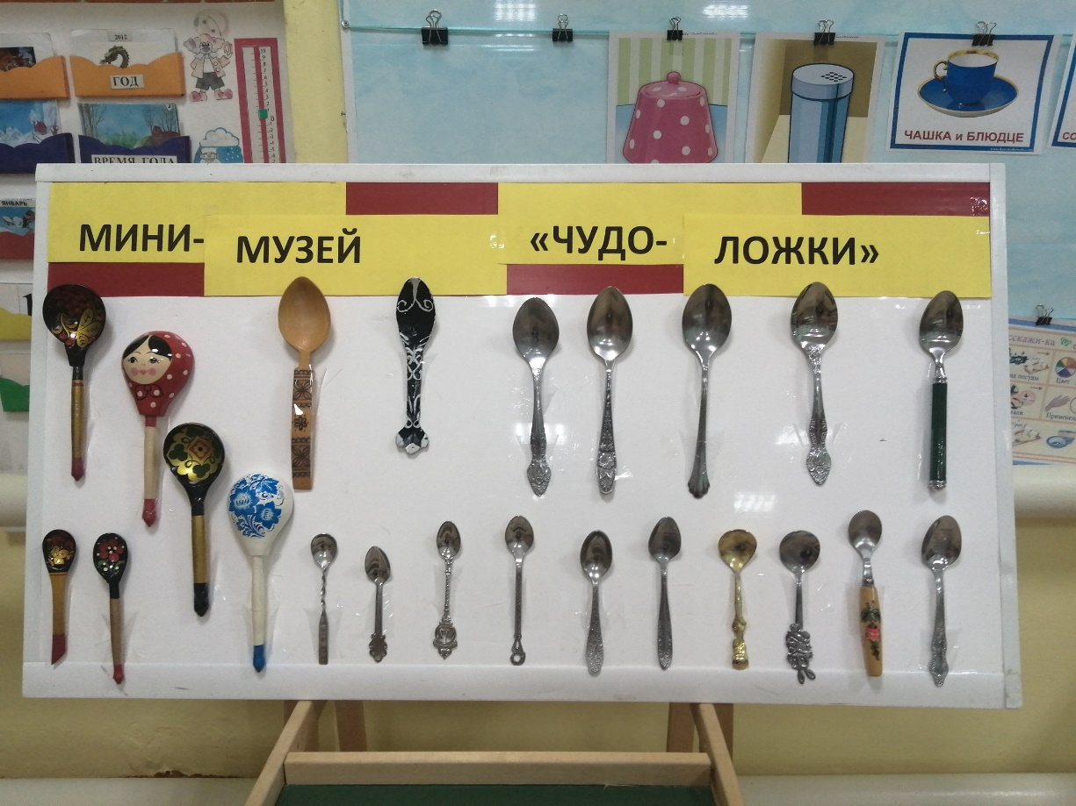
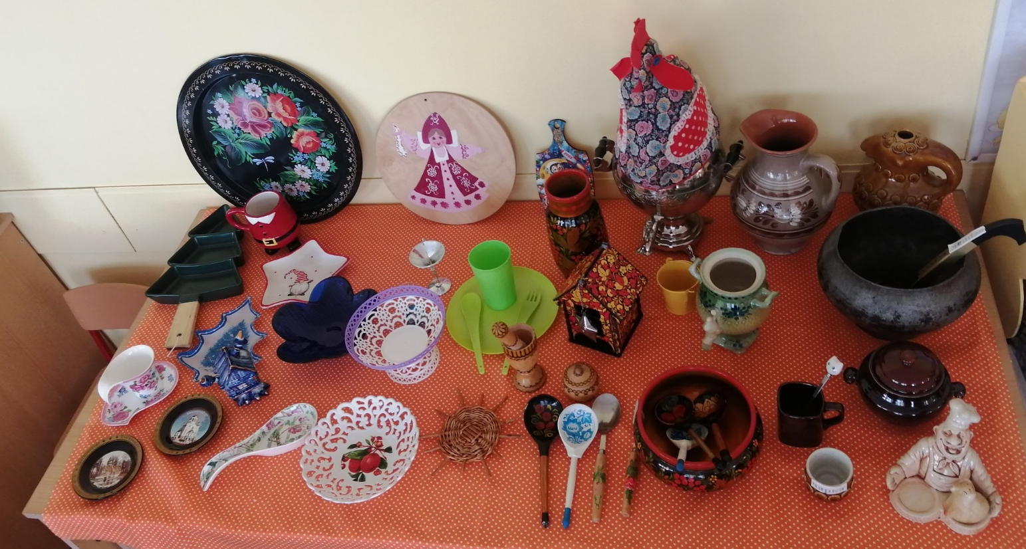
Мини-музей в рамках проекта «Эта удивительная посуда»

Slide 33
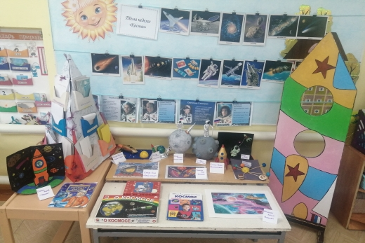
Мини-музей в рамках проекта «Этот удивительный космос»

Slide 34
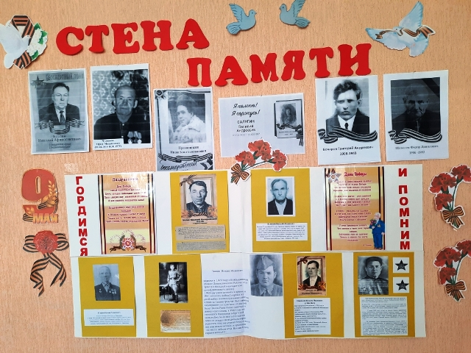
Стена памяти в рамках проекта «9 мая»

Slide 35

Всероссийская акция «День птиц»

Slide 36

Спасибо за внимание!

